Slide 1
ПРЕДМЕТНАЯ ДЕКАДА
ШКОЛЬНОГО МЕТОДИЧЕСКОГО ОБЪЕДИНЕНИЯ
УЧИТЕЛЕЙ НАЧАЛЬНЫХ КЛАССОВ
с 12.02.2018г. по 22.02.2018г.
4 классы

Slide 2
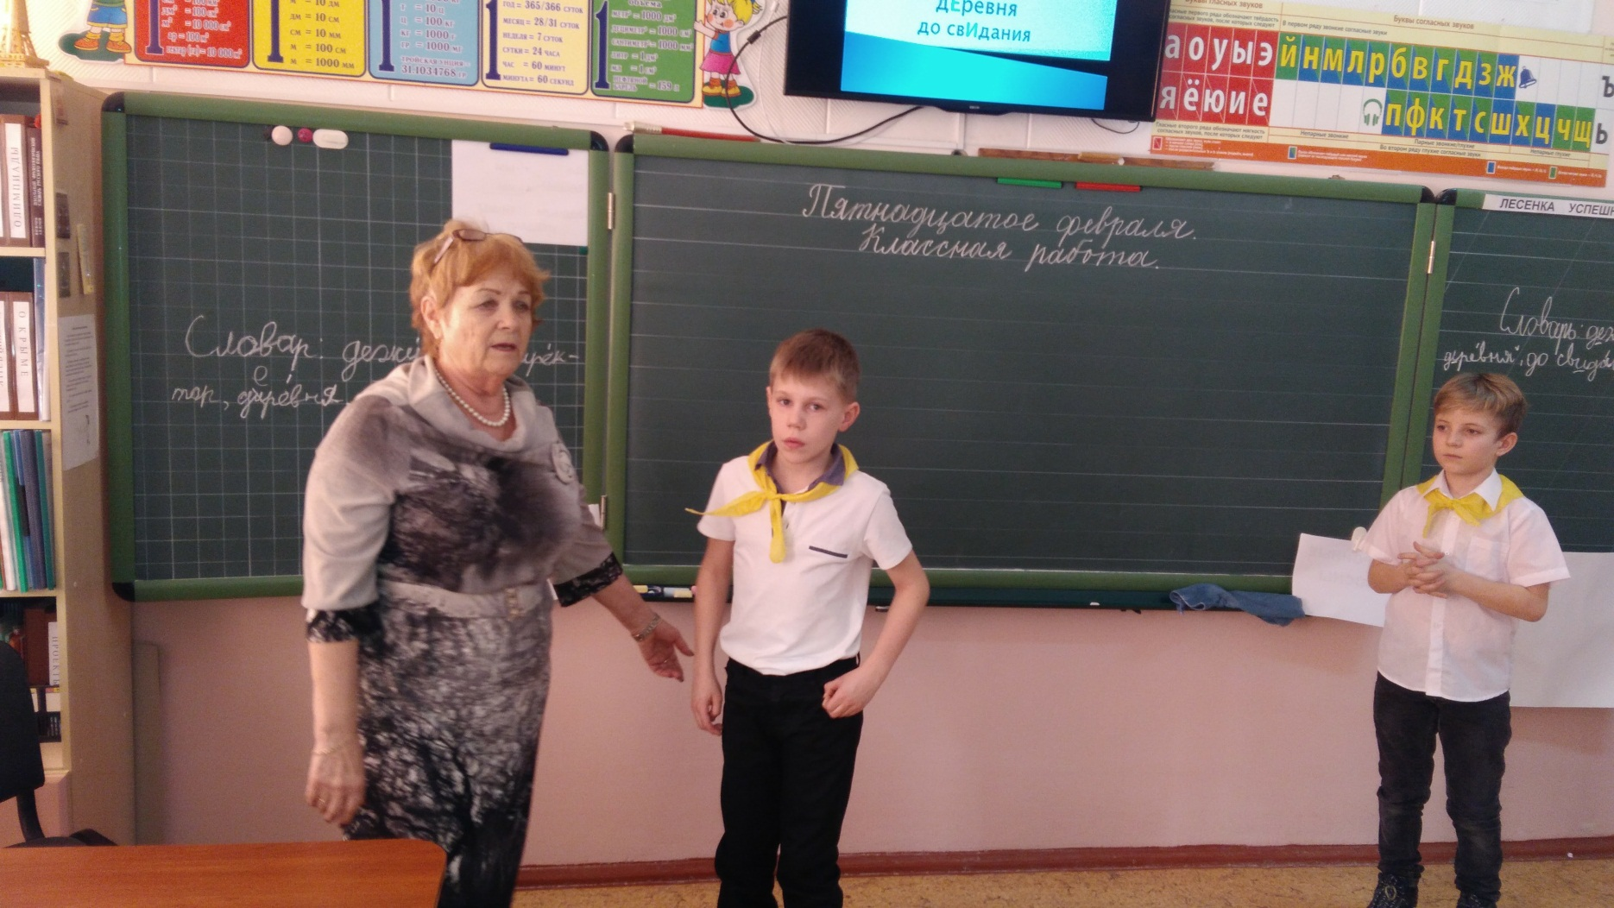
Русский язык. 4-А класс, учитель-Кожаева Любовь Ильинична Тема: «Правописание падежных окончаний имён прилагательных во множественном числе в дательном и творительном падежах».

Slide 3
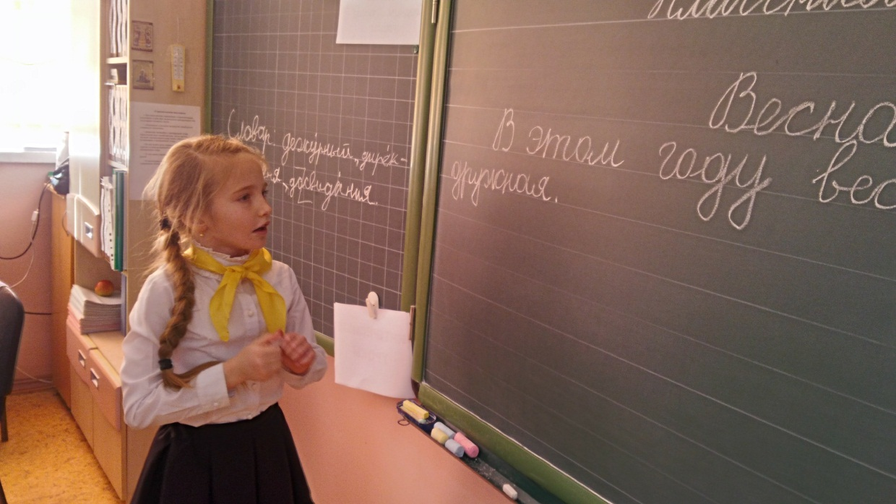
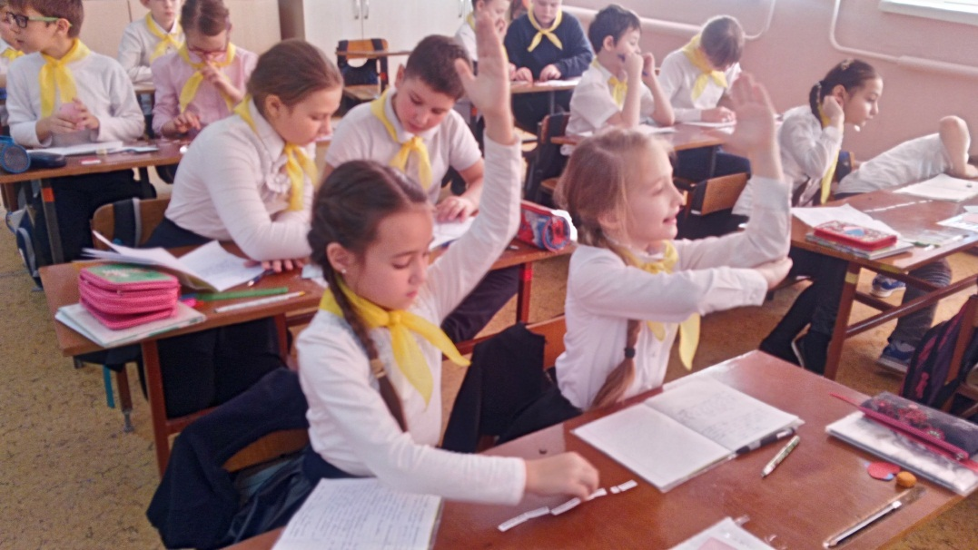

Slide 4
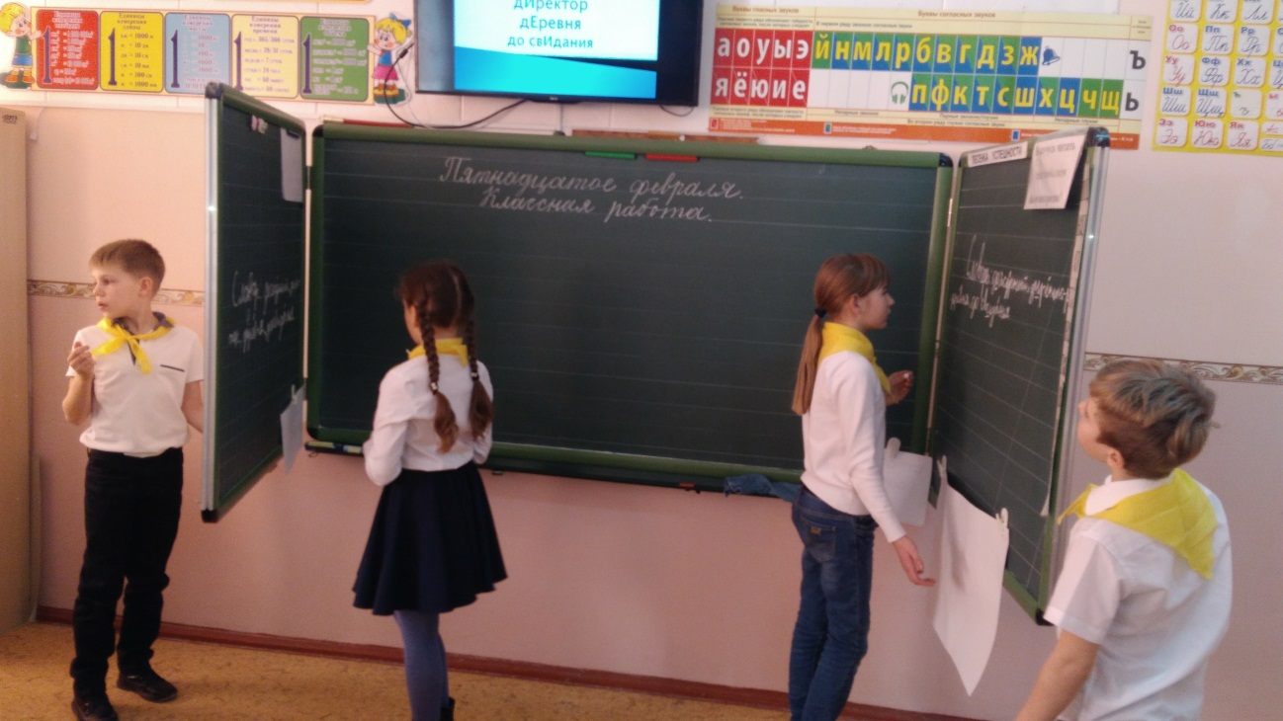

Slide 5
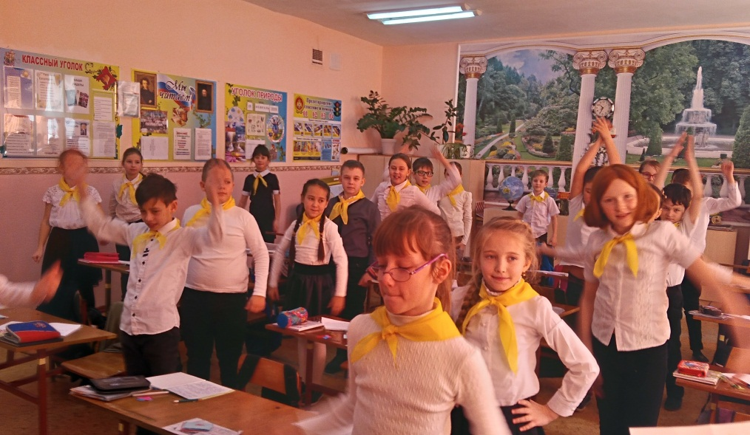
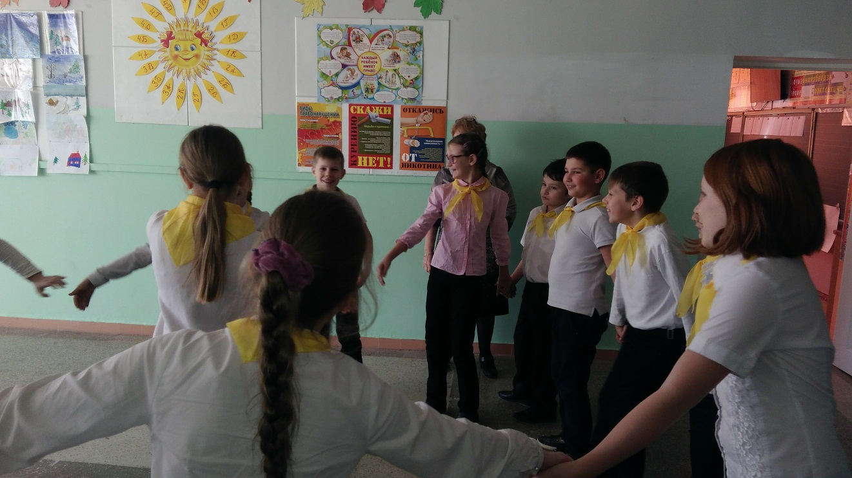
«ВМЕСТЕ ВЕСЕЛЕЕ!»

Slide 6
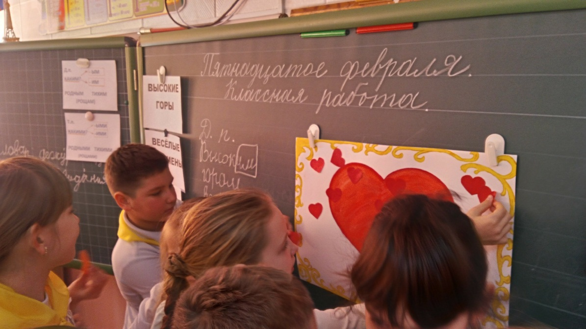
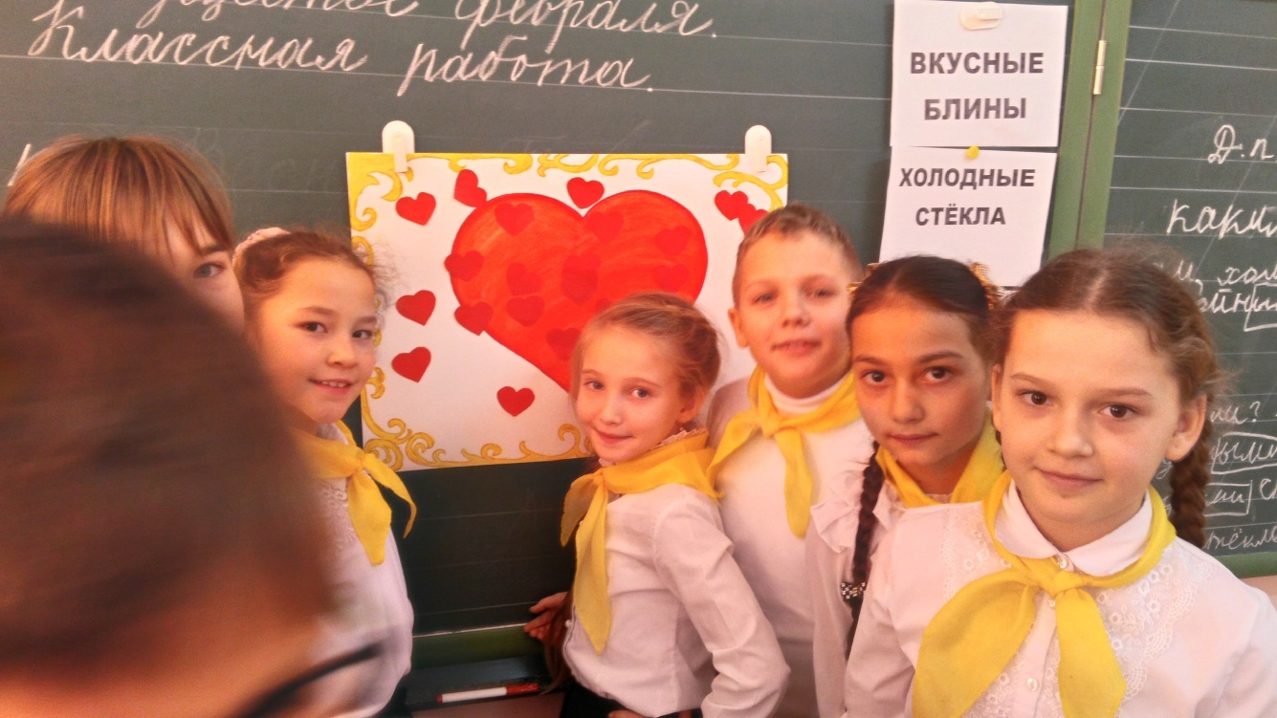

Slide 7
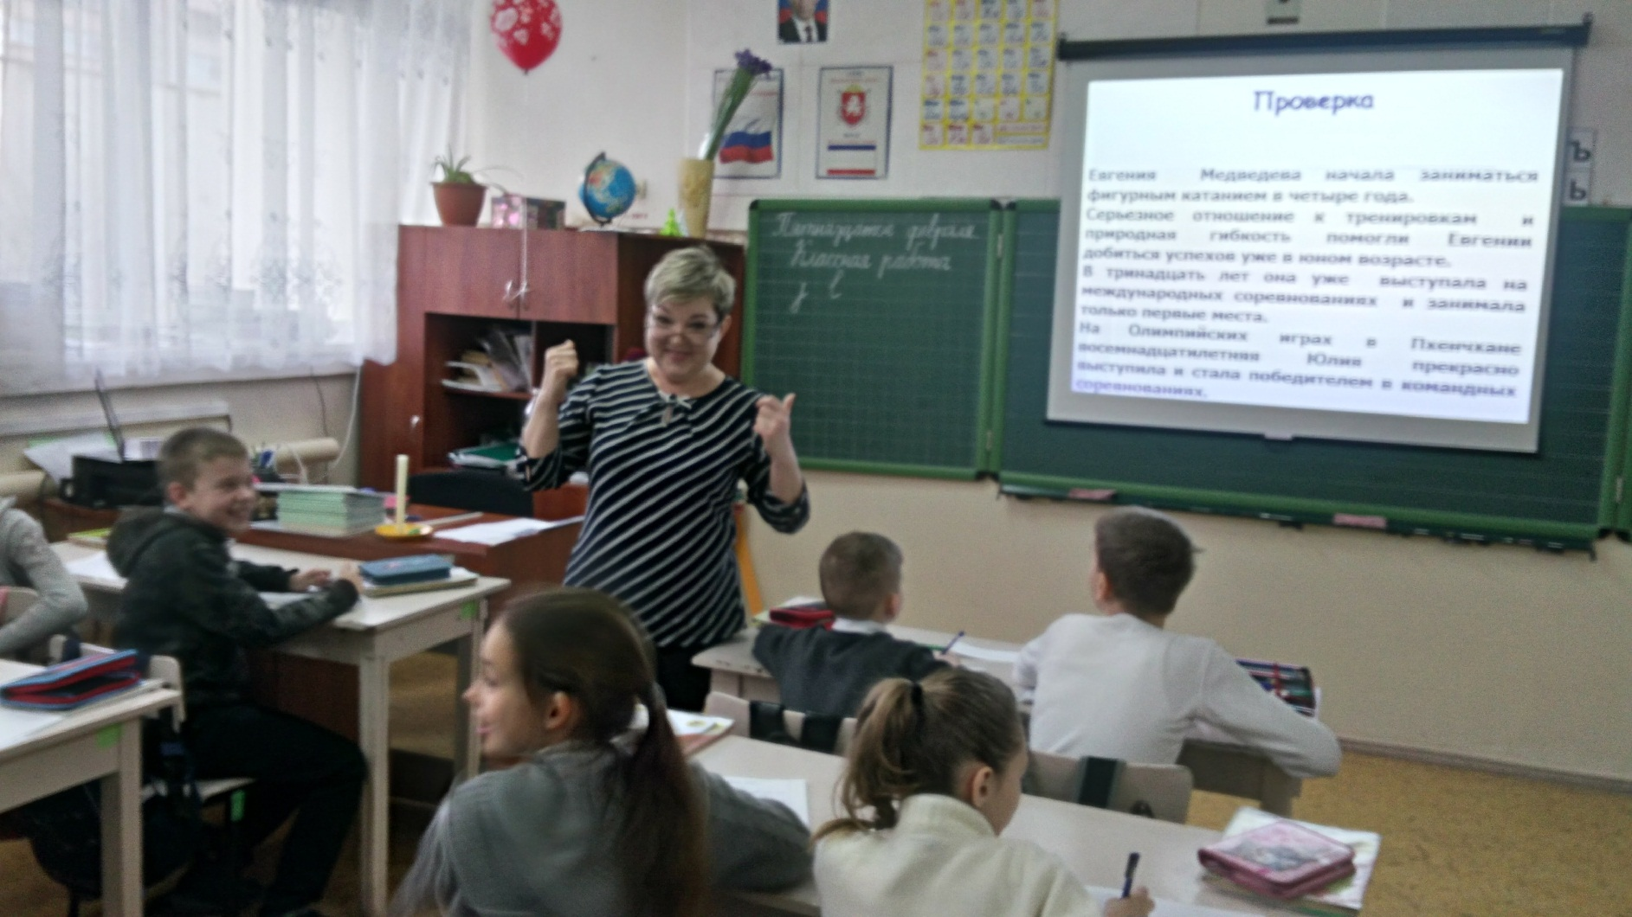
Русский язык. 4-Б класс, учитель-Лопатина Лариса Петровна Тема: «Обобщение и систематизация знаний. Правописание падежных окончаний имён прилагательных».

Slide 8
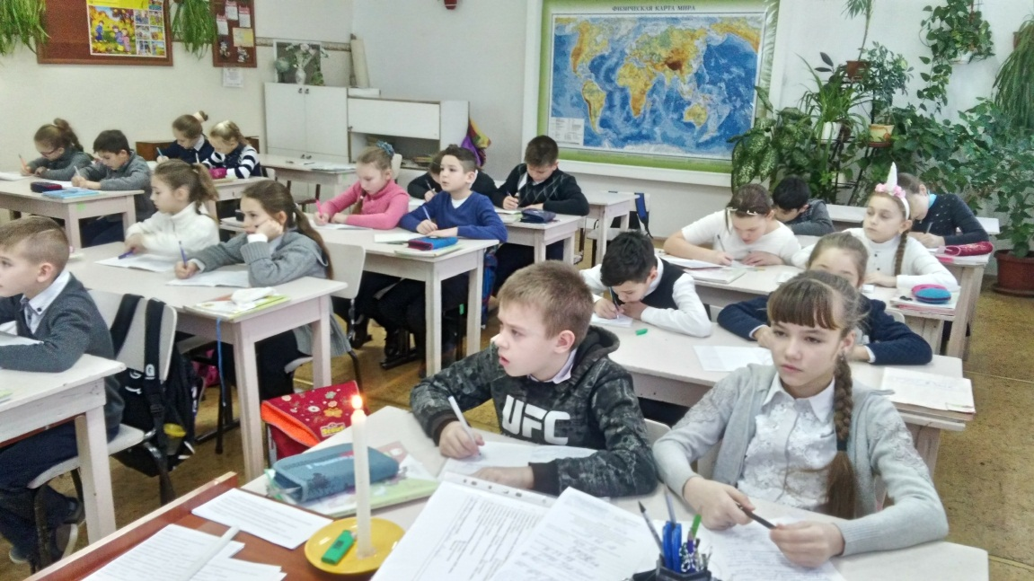
«УЧЁБА=РАБОТА»

Slide 9
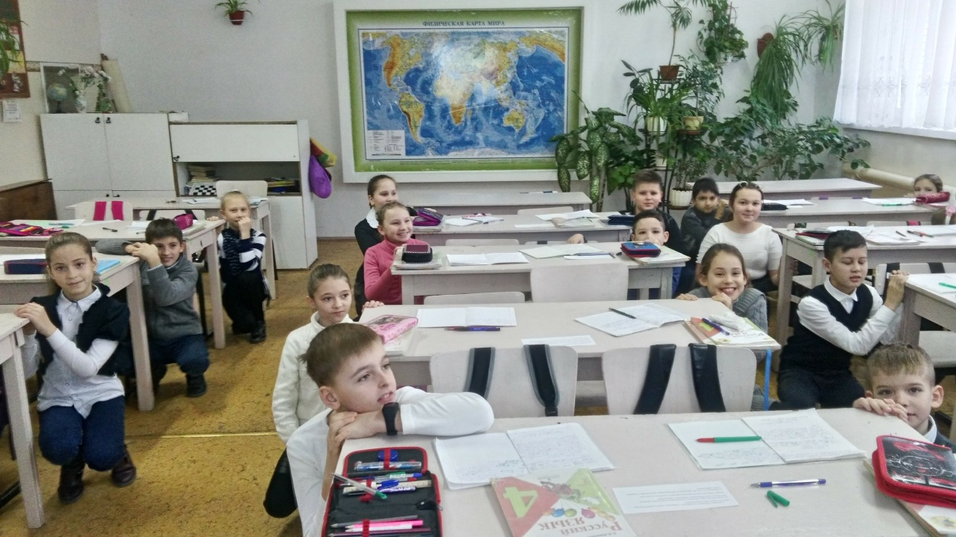
«ПОРАБОТАЛ-ОТДЫХАЙ»

Slide 10
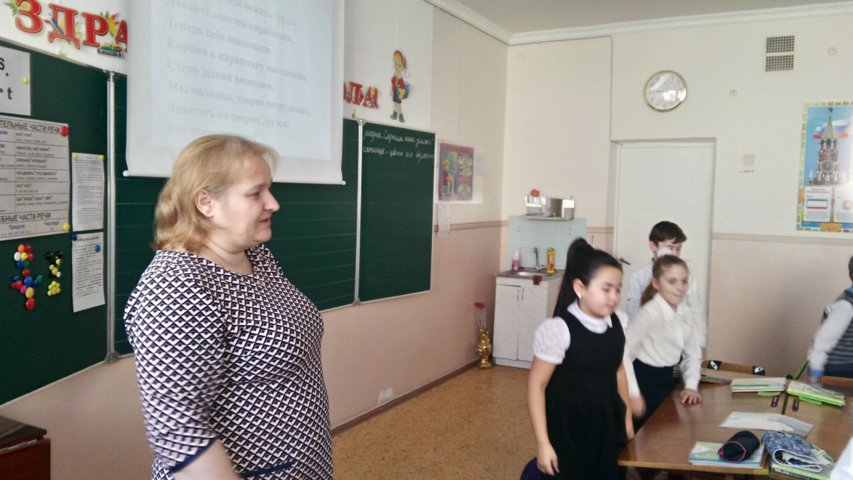
Окружающий мир. 4-В класс., учитель-Петрова Елена Владимировна Тема: «Страна городов».

Slide 11
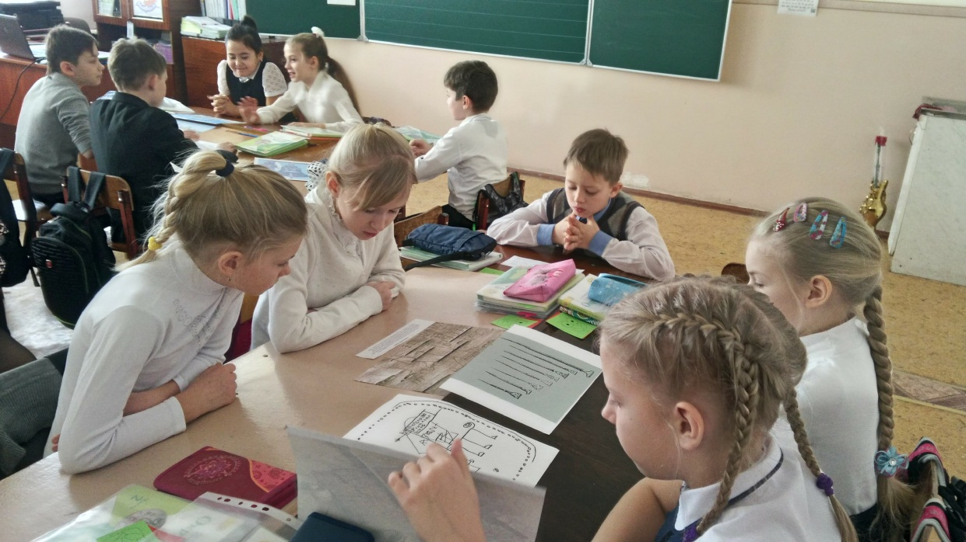
РАБОТА В ГРУППЕ

Slide 12
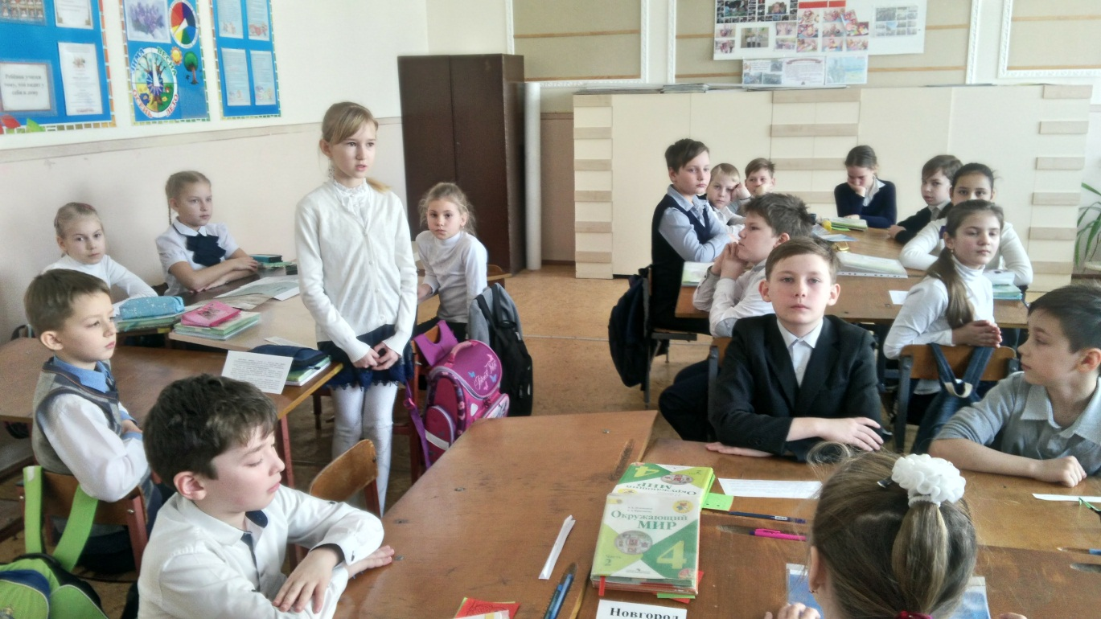
«Слово спикерам»

Slide 13
Спасибо за
внимание.
Вот такие
мы разные.

